Slide 1
FAZENDA URBANA
PREFEITURA DE SÃO JOSÉ DOS CAMPOS
SECRETARIA DE URBANISMO E SUSTENTABILIDADE
DEPARTAMENTO DE GESTÃO AMBIENTAL
CONVENIO: MINISTÉRIO DO MEIO AMBIENTE E MUDANÇA DO CLIMA
Edital SQA/MMA - 21A9

Slide 2

EDITAL DE CHAMAMENTO PÚBLICO SQA Nº 01/2023 – MINISTÉRIO DO MEIO AMBIETE
FAZENDA URBANA
OBJETO:
Planejamento de programa de compostagem e agricultura urbana e periurbana no município de São José dos Campos/SP
FINALIDADE/METAS:
O PMGIRS do município prevê diversos Programas para alcançar suas metas, entre eles: Compostar e Plantar; Feira Sustentável; de Inclusão de Catadores; e Programa de Comunicação Social. Assim, o projeto apresentado propõe o planejamento de ações para os Programas citados, além de projetos piloto voltados à compostagem e agricultura urbana para melhoria do atendimento às metas do PMGIRS

Slide 3
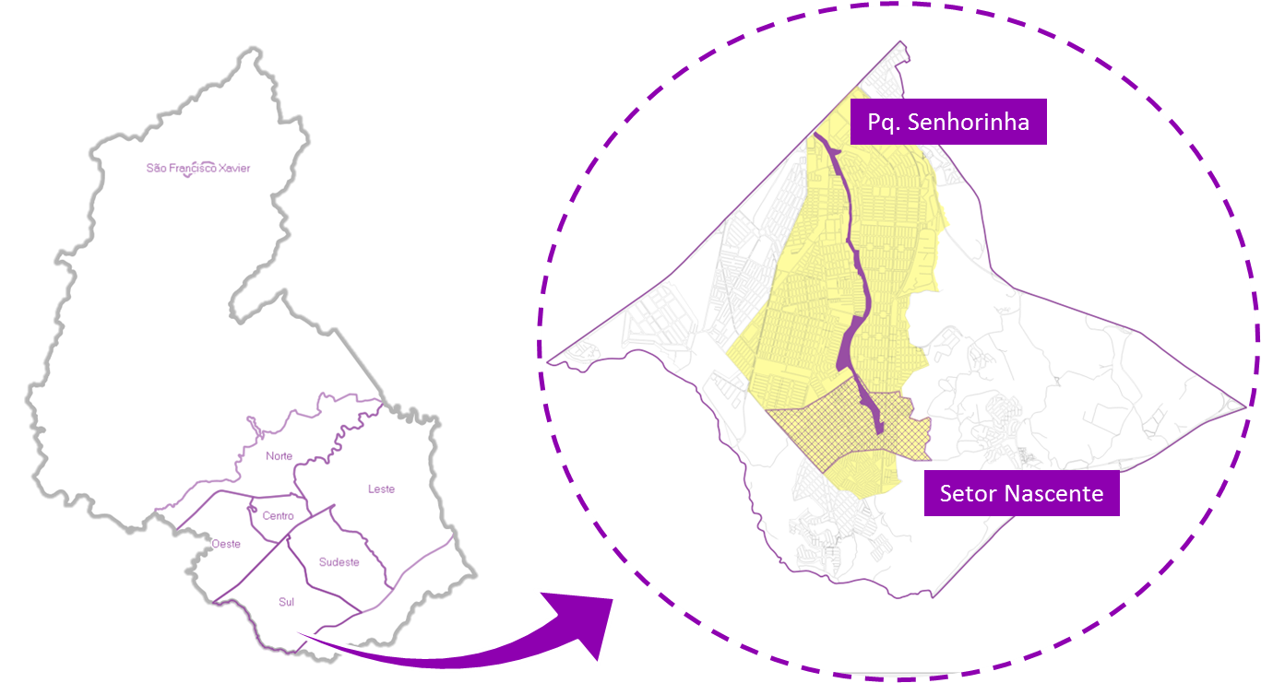
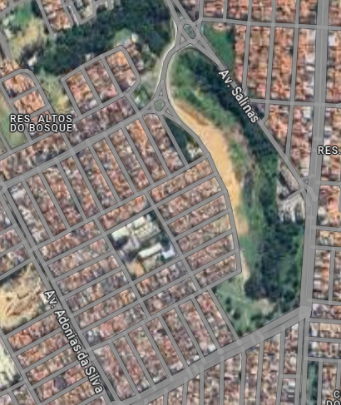
FAZENDA URBANA

Slide 4
FAZENDA URBANA
Meta 1 - Implantação, ampliação ou aperfeiçoamento da segregação na fonte dos resíduos sólidos urbanos em três frações: orgânicos, recicláveis secos e rejeitos.
Etapa 1: Elaboração de um Plano de Educação Ambiental e Mobilização Social (PEAMS) visando informar e engajar a população para torna-la parceira na segregação de resíduos sólidos em 3 frações, para futuro encaminhamento para compostagem na Fazenda Urbana. Elaboração de um Plano de comunicação do projeto.
Etapa 2: Cadastro de interessados, capacitação e distribuição de composteiras domésticas.
Meta 2 - Implantação, ampliação ou aperfeiçoamento da compostagem dos resíduos orgânicos
Etapa 1: Planejamento da implantação e operação do Pátio de Compostagem da Fazenda Urbana.
Etapa 2: Aperfeiçoamento de Pátios de Compostagem mantidos atualmente pela prefeitura.
Etapa 3: Mapeamento e classificação das atividades de compostagem já existentes no município.
Meta 3 - Implantação, ampliação ou aperfeiçoamento de iniciativas de agricultura urbana
Etapa 1: Mapeamento das Iniciativas de Agricultura Urbana e Periurbana existentes no município.
Etapa 2: Aperfeiçoamento das 37 hortas comunitárias existentes.
Etapa 3: Planejamento da Implantação de módulo de agricultura urbana na Fazenda Urbana

Slide 5
FAZENDA URBANA
Itens a ser adquiridos/contratados:
Materiais para operar as hortas existentes;
Empresa especializada para elaboração do estudo para planejamento da implantação da horta urbana e pátio de compostagem na Fazenda Urbana;
Consultoria especializada para planejamento das ações de educação ambiental e mobilização social;
Serviço especializado para elaboração do Plano de Comunicação e desenvolvimento de materiais de comunicação;
Empresa especializada para desenvolvimento da metodologia do mapeamento e levantamento das iniciativas existentes, com base no TR “Mapeamento das Inciativas de Compostagem e Agricultura Urbana”;
Equipamentos para operar os pátios de compostagem existentes e Análises de qualidade do composto produzido;
Kits de compostagem doméstica.
VALOR GLOBAL: R$ 849.433,00 VALOR DA CONTRAPARTIDA: R$ 15.782,35

Slide 6
FAZENDA URBANA
Planejamento

Slide 7
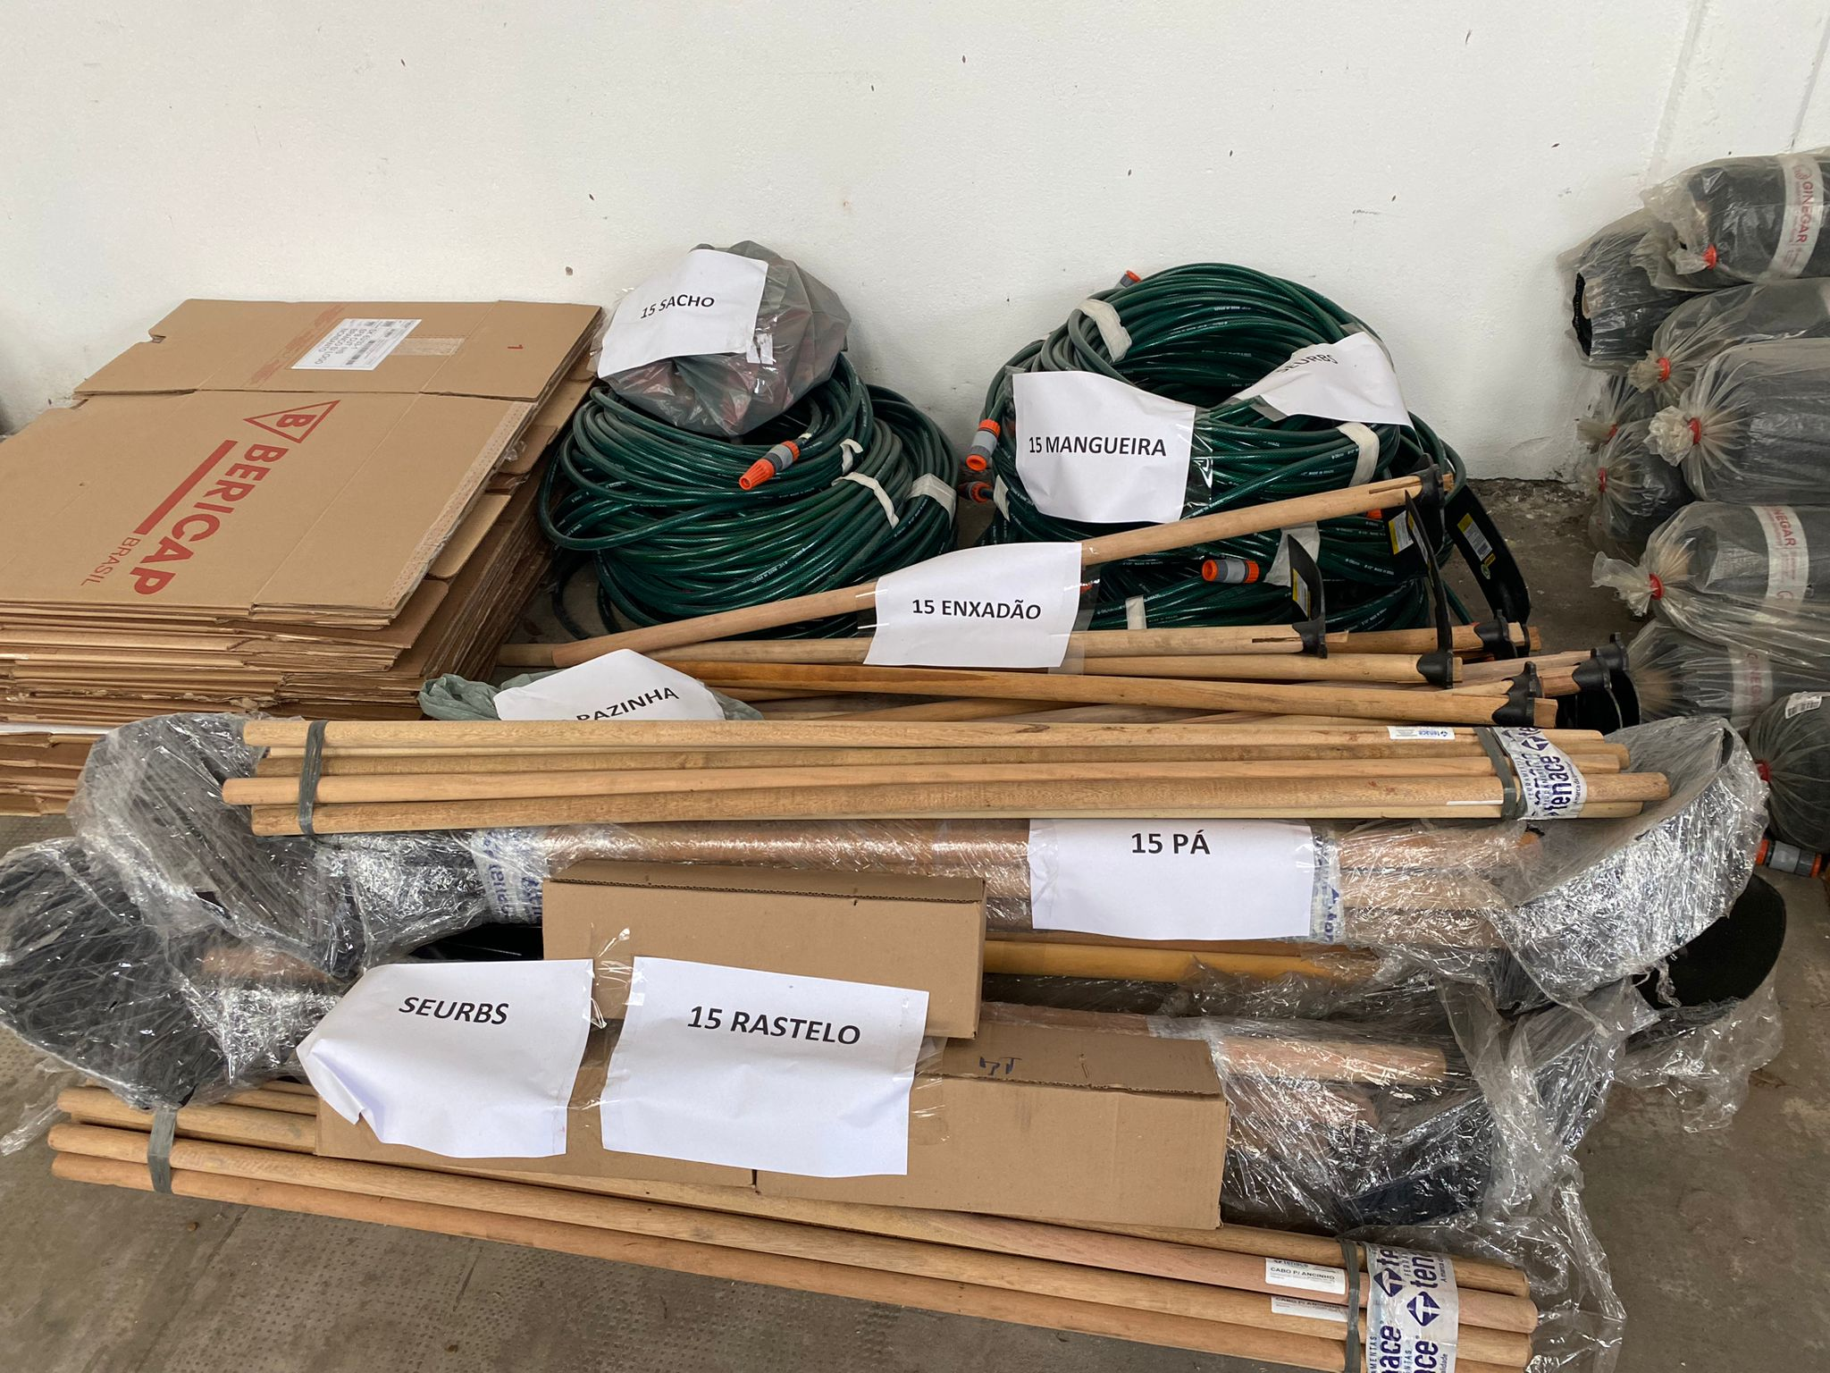
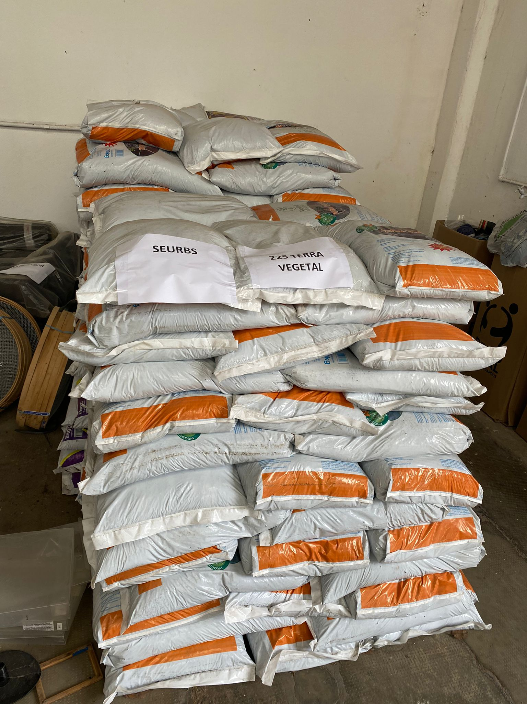
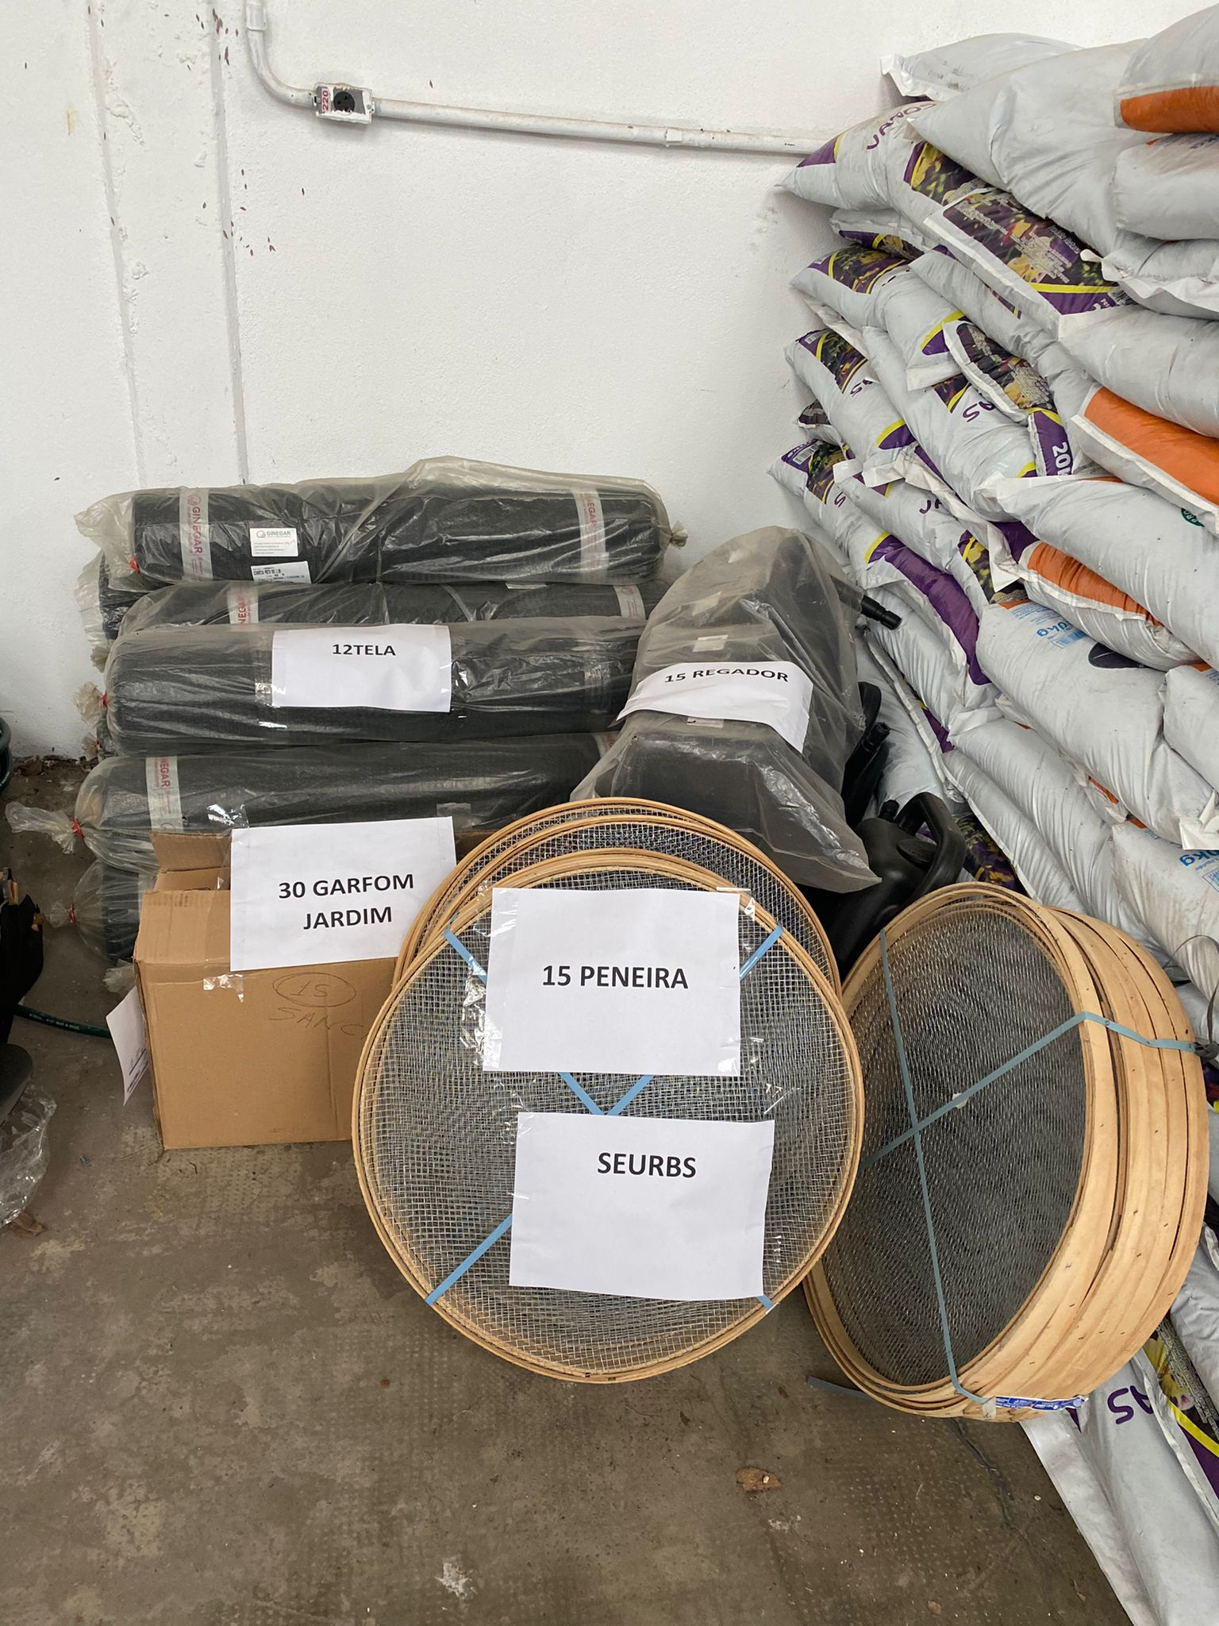
FAZENDA URBANA andamento...
Aquisição Materiais para operar as hortas existentes.

Slide 8
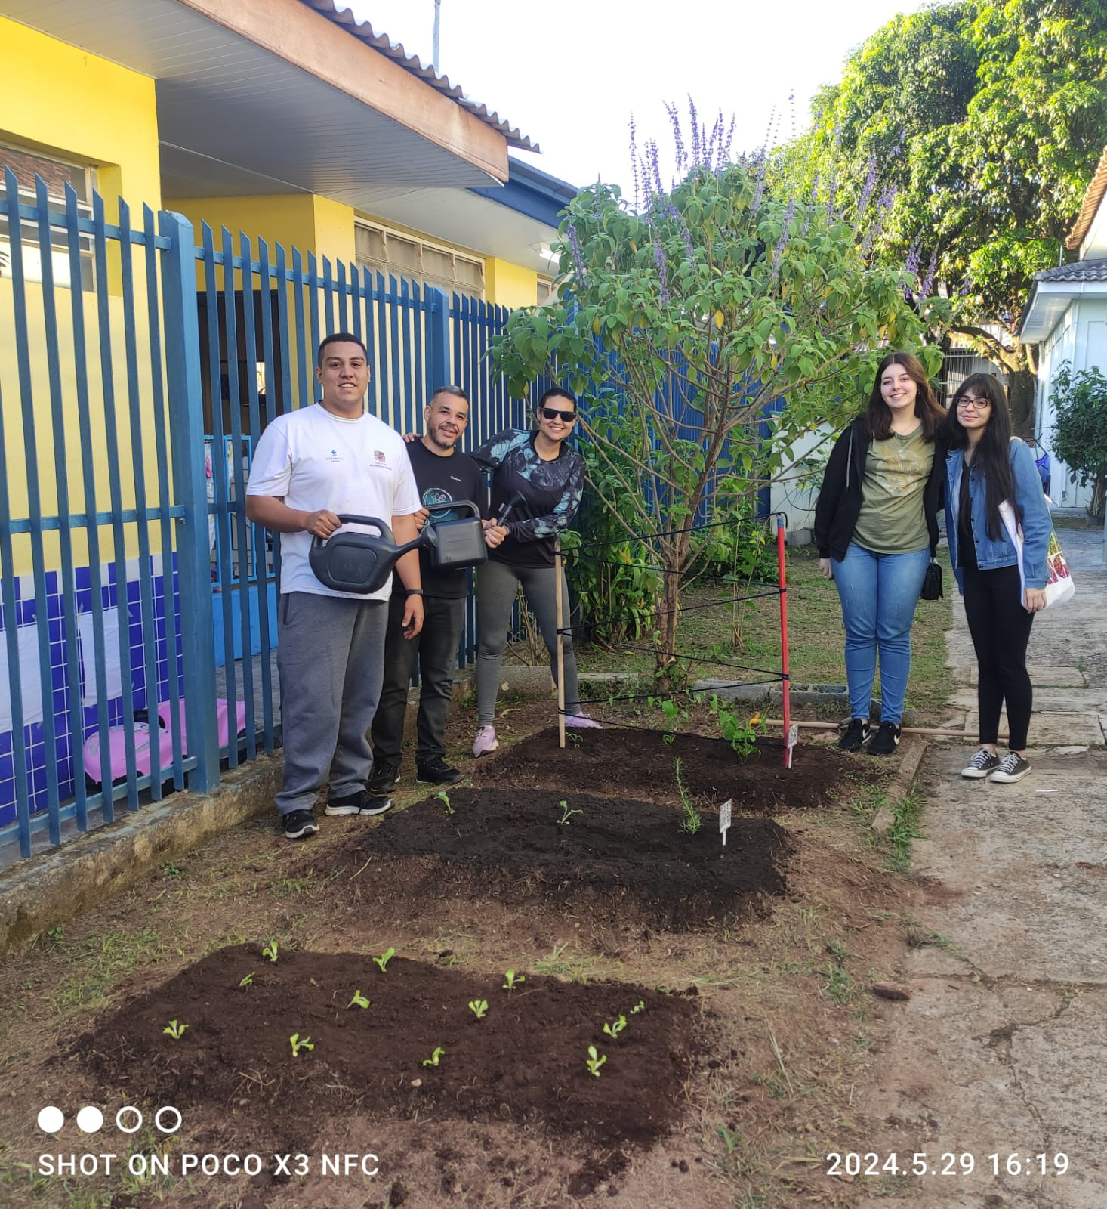
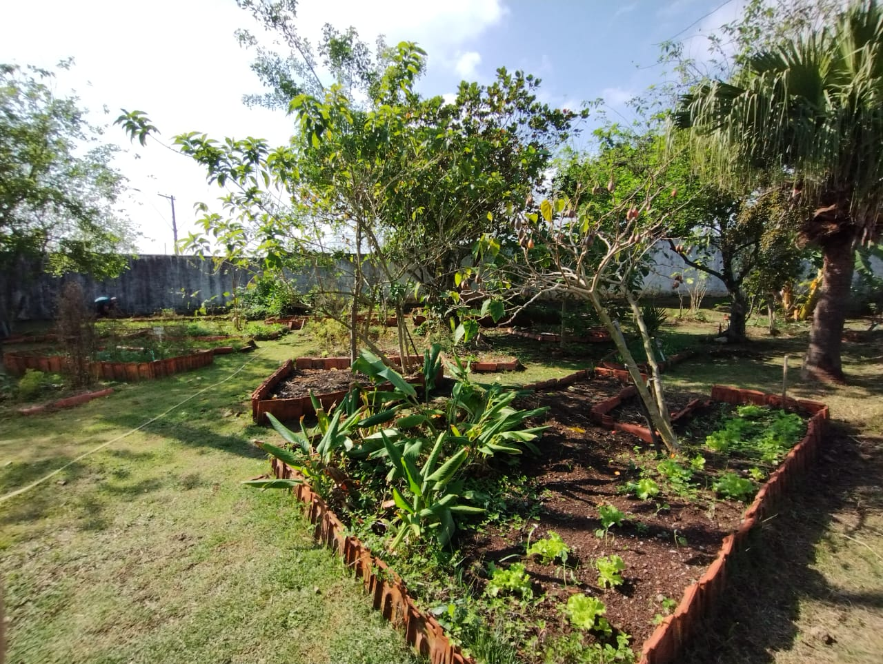
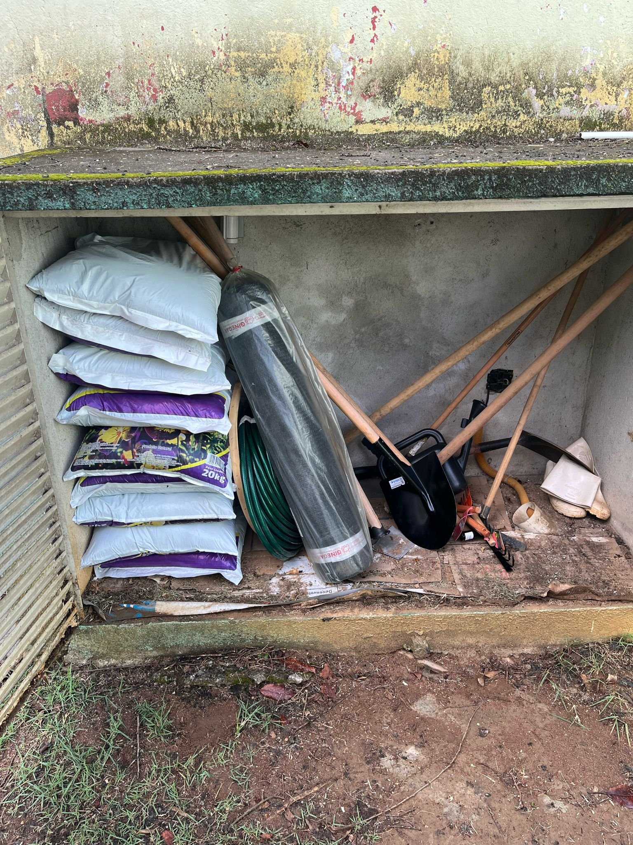
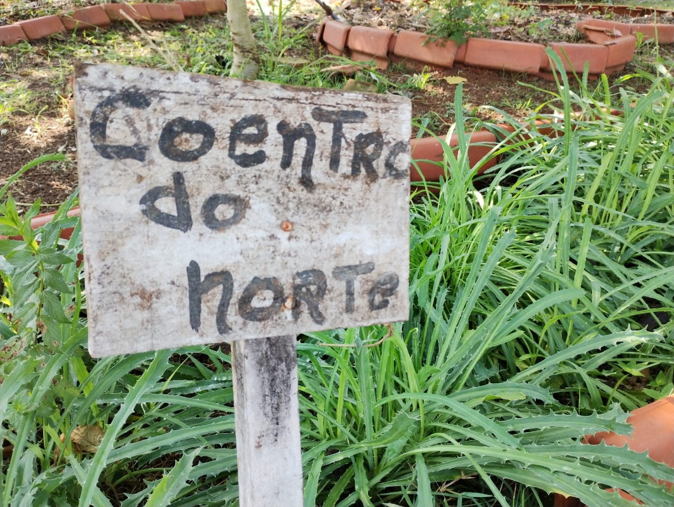
FAZENDA URBANA andamento...
Distribuição de Kits de compostagem doméstica.

Slide 9
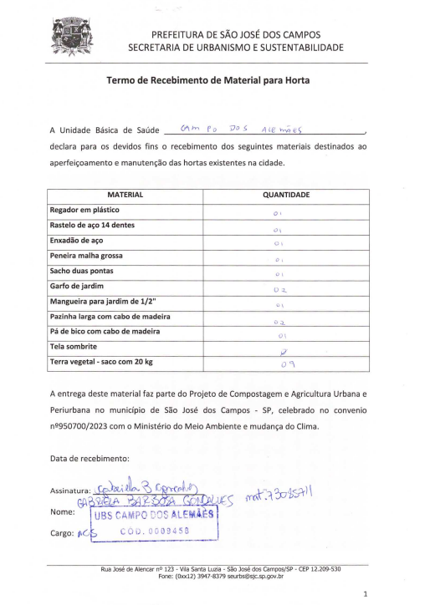
FAZENDA URBANA andamento...
Distribuição de Kits de compostagem doméstica.
Região | UBS | Endereço
TOTAL | DE FERRAMENTAS
SUL | DOM PEDRO | Rua José Eugênio da Silva, 510. Dom Pedro
SUL | CAMPO DOS ALEMÃES | Av. José I. Silva, s/nº , Campo dos Alemães
SUL | BOSQUE DOS EUCALIPTOS | R. Maria Palmira F. Ivo, 155, Bosque dos Eucaliptos
SUL | COLONIAL | Rua José Ribeiro Bastos, 185, Jd Colonial
SUL | RESIDENCIAL UNIÃO | Rua Marcelo Manso, 55, Redidencial União
SUL | CAPS AD | R. Pituba, 100, jd Satélite
SUL | SECRETARIA DE SAÚDE | Rua Óbidos, 140, Pq Industrial
SUL | CAPS SUL | R. Pirajú, 45, Bosque dos Eucaliptos
LESTE | EUGÊNIO DE MELO | R. Chico Buquira, 411, Galo Branco
LESTE | JD SÃO JOSE II | R. DR. Frederico Bianchi Filho, 220, Jd São José II
LESTE | TESOURO | Praça assis Chateaubriand, 110, Tesouro
LESTE | PARAISO DO SOL | R. João G. B. Neto, 172, Paraíso do Sol
LESTE | VISTA VERDE | R. Brasília, 135, Vista Verde
LESTE | CAMPOS DE SÃO JOSÉ | R. Dalila M. Miguez, 39, Campos de São José
LESTE | MAJESTIC | Av. Central, 276, Majestic
LESTE | NOVO HORIZONTE | Av. tancredo Neves, 5500, Pq Novo Horizonte
SUDESTE | SÃO JUDAS TADEU | R.São Nicolau, 10, São Judas tadeu
SUDESTE | VILA NAIR | R. Suécia, 50, Vila Nair
SUDESTE | PUTIM | R. Roberto Ap. Cruz, 100, Santo Onofre
SUDESTE | PERNAMBUCANO | Av. João Rodolfo Castelli, 4000
SUDESTE | INTERLAGOS | R. Ubirajara R. de Souza, 225, Pq. Interlagos
SUDESTE | FUNDAÇÃO CASA | R. tamoios 12, São José dos Campos
NORTE | TELESPARK | R. Benedito P. Lima, 210, Jd Telespark
NORTE | VILA PAIVA | R. João P. da Rocha, 181, Vila Paiva
OESTE | LIMOEIRO | Av. Corifeu A. marques, 3350

Slide 10
FAZENDA URBANA próximos passos...
Empresa especializada para elaboração do estudo para planejamento da implantação da horta urbana e pátio de compostagem na Fazenda Urbana.
Produto 1: Plano de Trabalho;
Produto 2: Plano de operação, manutenção e monitoramento das sistemáticas do encaminhamento dos resíduos orgânicos úmidos e verdes secos;
Produto 3: Plano de operação, manutenção e monitoramento da sistemática do encaminhamento do composto e da produção da horta;
Produto 4: Layout básico da Fazenda Urbana;
Produto 5: Lista de requisitos básicos de projeto para a Fazenda Urbana;
Produto 6: Lista de equipamentos e insumos para implantação e operação da Fazenda Urbana;
Produto 7: Plano de implantação e operação da fazenda Urbana;
Produto 8: Manual de procedimentos de operação, manutenção e monitoramento da Fazenda Urbana;
Produto 9: Relatório final, contendo a sistematização, em um único documento, de todo o material desenvolvido nos demais produtos, incluindo revisões necessárias.

Slide 11
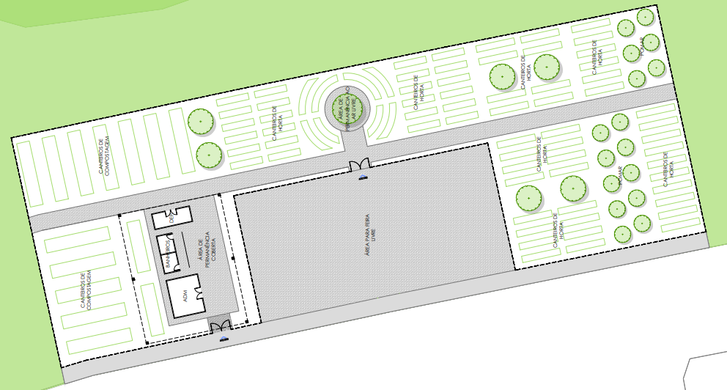
FAZENDA URBANA próximos passos...

